Slide 1

TRÍ TUỆ NHÂN TẠO
LOGO KHOA
Khoa Công Nghệ Thông Tin
TS. Nguyễn Văn Hiệu

Slide 2
TRÍ TUỆ NHÂN TẠO
Bài 12-13:
Logistic Regression

Slide 3

Nội dung
Giới thiệu
Logistic Regression Model
Bài toán phân lớp
Xây dựng mất mát
Tối ưu hàm mất mát
Demo
Bài tập

Slide 4
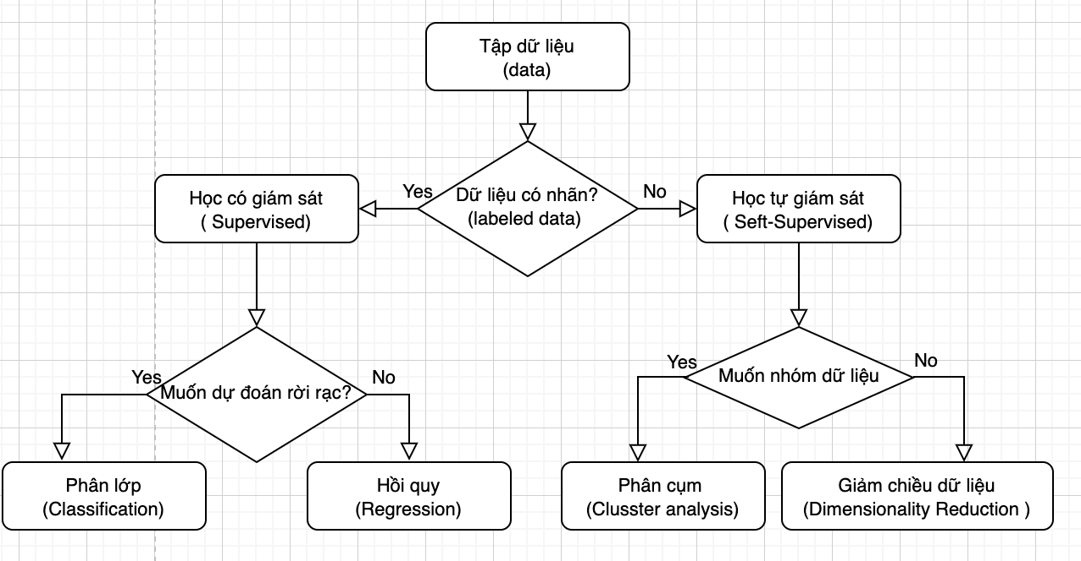
Giới thiệu
Notes:
Học tăng cường: học có thưởng ---< khích lệ khi học

Slide 5
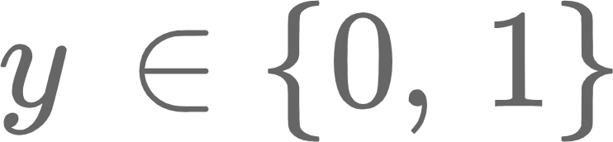

Giới thiệu(t.)
Ví dụ bài toán phân lớp
  Email Spam/Not Spam: Thư nào nên bỏ vào thùng rác?
  Tumor benign/malignant: Ung thư lành tính hay ác tính?
  Online Transactions: Giao dịch lừa đảo hay không ?
  0: “lớp âm”( negative class) [có nghĩa: ung thư lành tính]
  1: “lớp dương”(positive class) [ có nghĩa : ung thư ác tính]
Bài toán phân lớp:
  0|1 - Phân lớp nhị phân

Slide 6

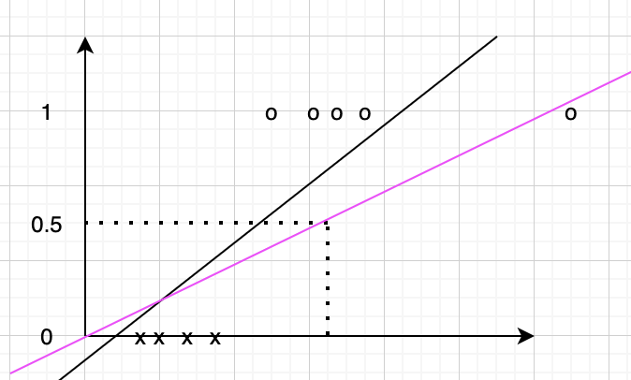
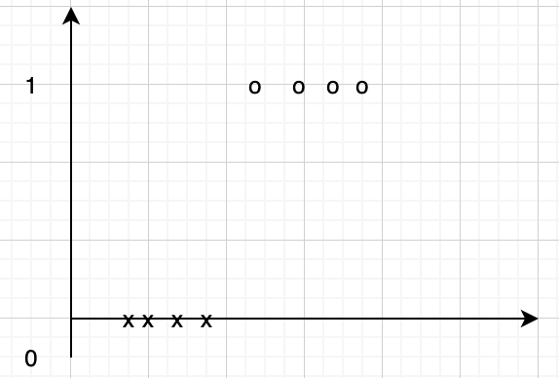
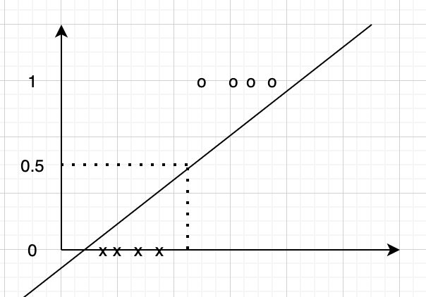
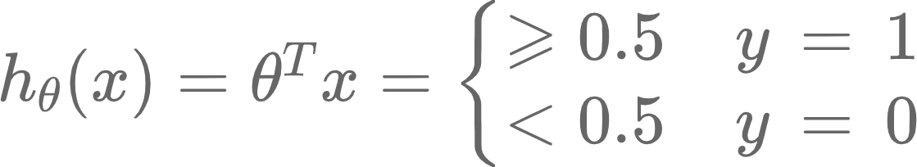
Giới thiệu(t.)
Hàm giả thuyết hồi quy tuyến tính không dùng cho bài toán phân lớp
Ví dụ:
Dự đoán cần đặt ngưỡng
Yes
Ác tính ?
No
Tumor size

Slide 7
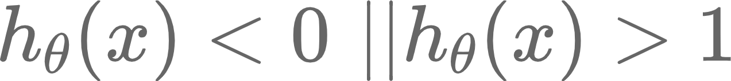

Giới thiệu(t.)
Tác vụ: Y = 0 hoặc Y = 1
Linear Regression:
Logistic Regression:

Slide 8
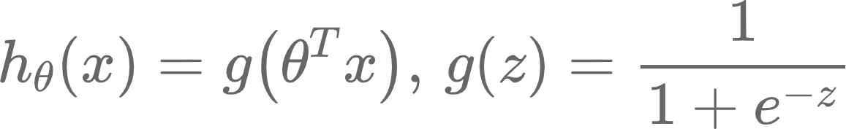
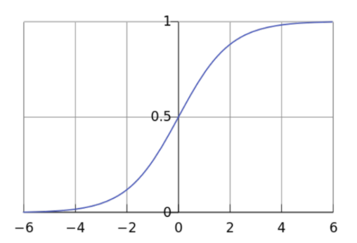
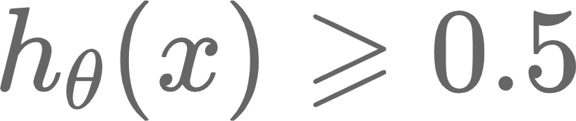

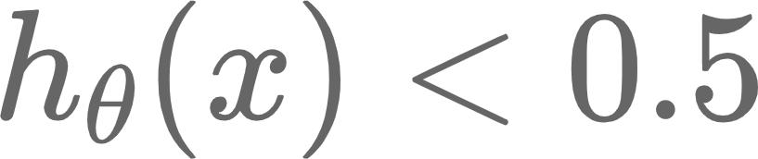

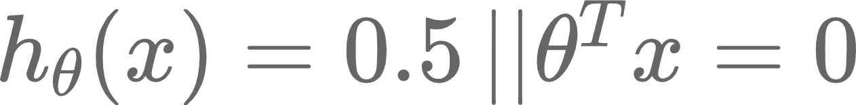
Logistic Regression Model
Linear Regression:
Logistic regression:
  g(z) hàm sigmoid hay hàm logistic
Trực quan:
Dự đoán:
  y = 1, nếu , hay y =1, nếu
  y = 0, nếu , hay y = 0, nếu
Ranh giới quyết định (decision boundary)
Notes:
Nghiên cứu cách biểu diễn hàm giả thuyết

Slide 9
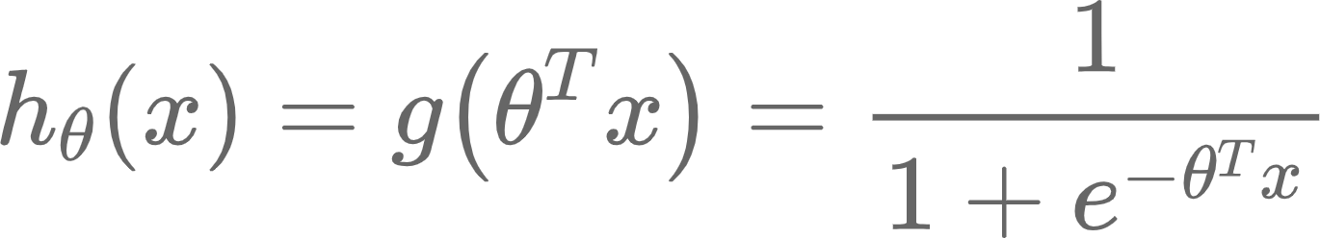

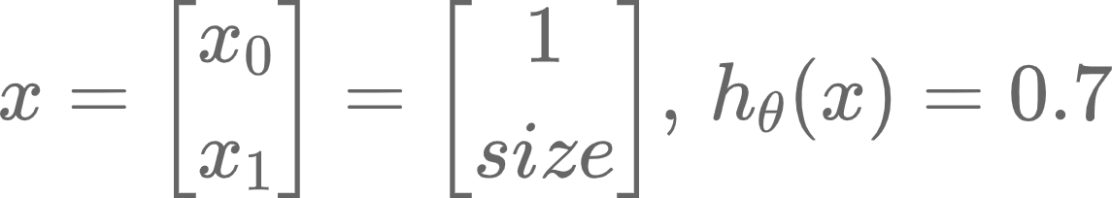
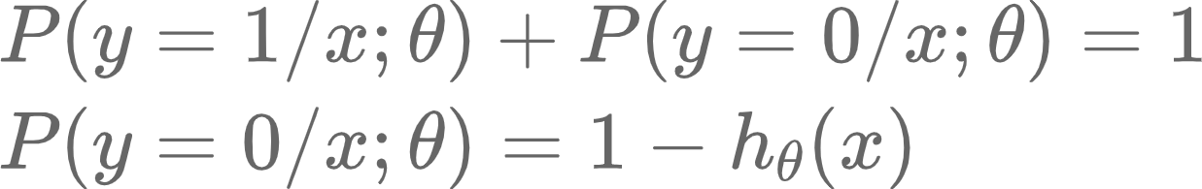
Hàm giả thuyết
Diễn giải hàm giả thuyết:
  xác suất để y = 1 với dữ liệu vào x
Ví dụ (muốn phân loại khối u)
  Xác suất để y = 1 là 0.7
  Nói cách khác: 70% là ác tính, 30 % là lành tính.
Notes:
Nghiên cứu cách biểu diễn hàm giả thuyết

Slide 10
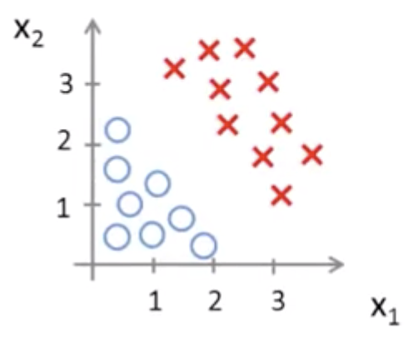
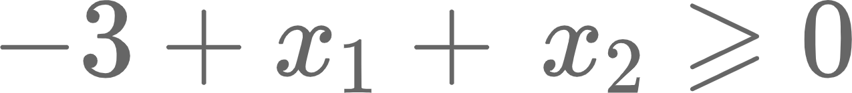
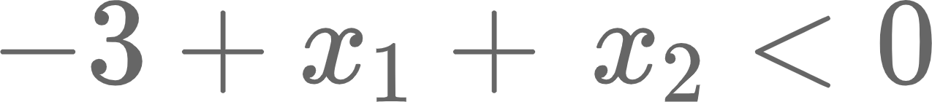
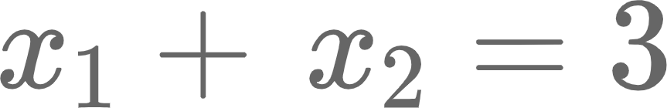
Hàm giả thuyết(t.)
Giả sử tập huấn luyện
Áp dụng công thức
  Dự đoán y = 1 nếu
  Dự đoán y = 0 nếu
Decision Boundary:
  Đường phân vùng giữa y = 0 và y = 1
  Tính chất của hàm giả thuyết
Notes:
Nghiên cứu cách biểu diễn hàm giả thuyết

Slide 11
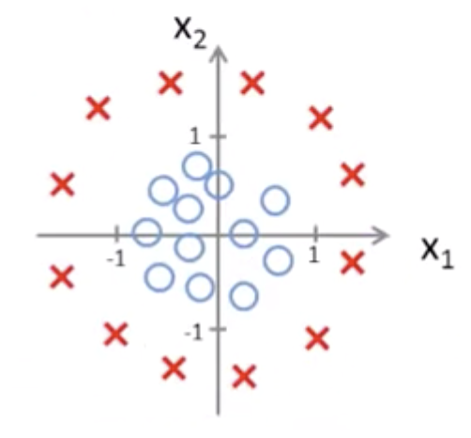
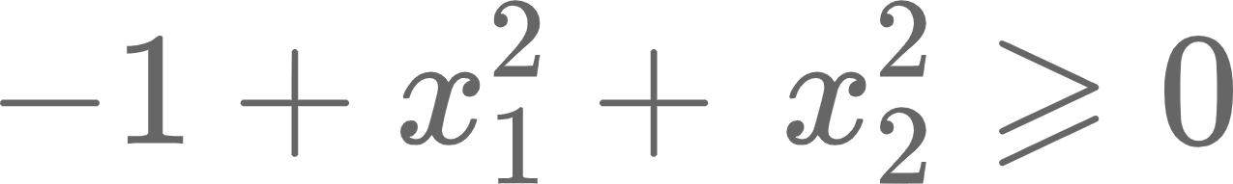
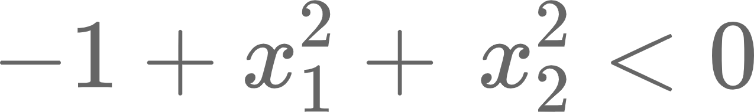
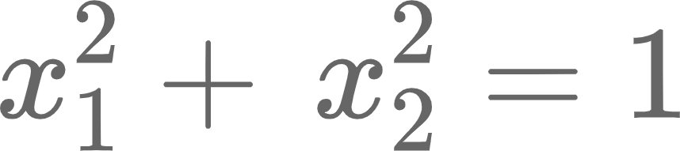
Hàm giả thuyết(tiếp)
Giả sử tập huấn luyện
Áp dụng công thức
  Dự đoán y = 1 nếu
  Dự đoán y = 0 nếu
Decision Boundary:
  Tính chất của hàm giả thuyết
Notes:
Lam the nao de chon ham gia thuyet phu hop voi du lieu

Slide 12
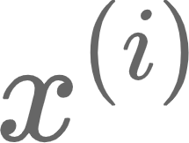
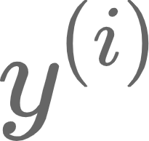
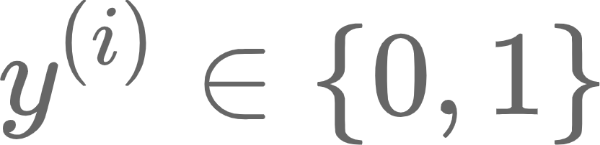
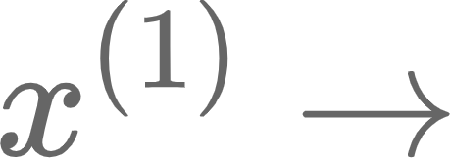
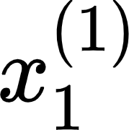
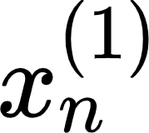
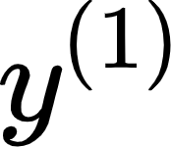
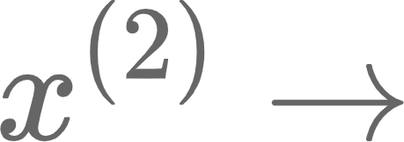
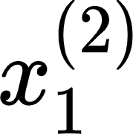
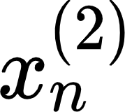
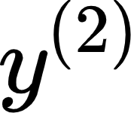
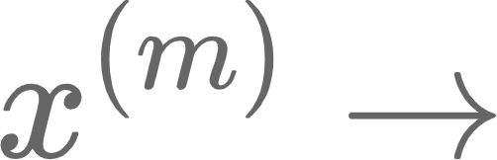
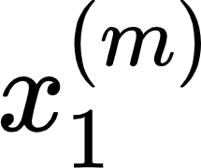
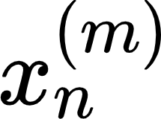
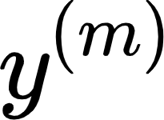
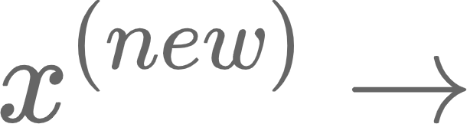
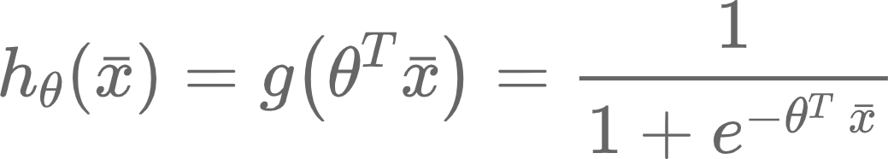

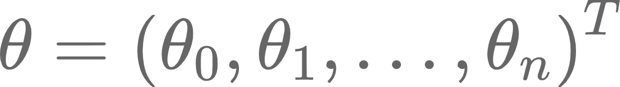
Bài toán phân lớp
Cho m dữ liệu để huấn luyện, toàn bộ dữ liệu thứ i chứa input và output với
Tác vụ:
⇒ tìm vectơ
Tìm tham số
 |  |  |  | ?????
Notes:
Cho m tập dữ liệu.
Toàn bộ dữ liệu thứ i chứa ( input xi và output yi)

Slide 13
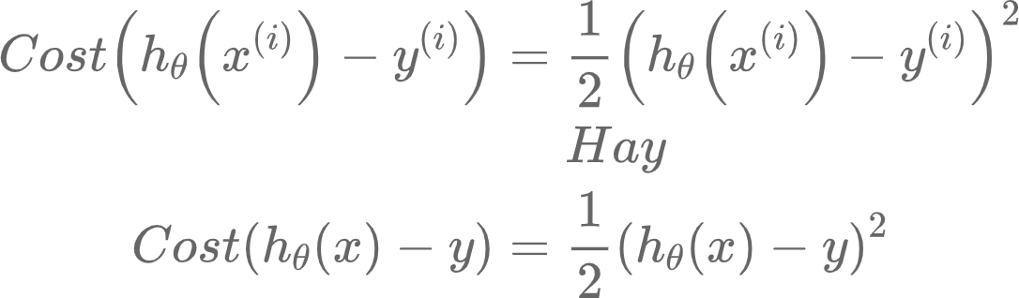
Hàm mất mát
Hồi quy tuyến tính:
Hàm Cost không tốt cho bài toán Logistic regression
Notes:
Hàm J(Theta) không lồi ===> Có nhiều điểm cực trị ===> Tối ưu khó khăn
Hàm

Slide 14
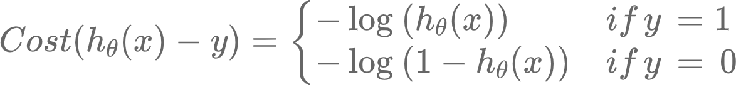
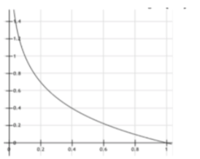
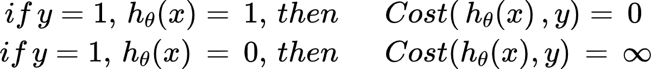
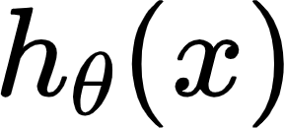
Hàm mất mát (t.)
Logistic Regression
Cost
y =1
Notes:
Lam the nao de chon ham gia thuyet phu hop voi du lieu

Slide 15
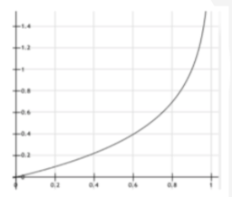
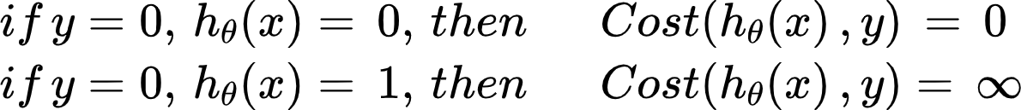
Hàm mất mát (t.)
Logistic Regression
Cost
y = 0
Notes:
Lam the nao de chon ham gia thuyet phu hop voi du lieu

Slide 16
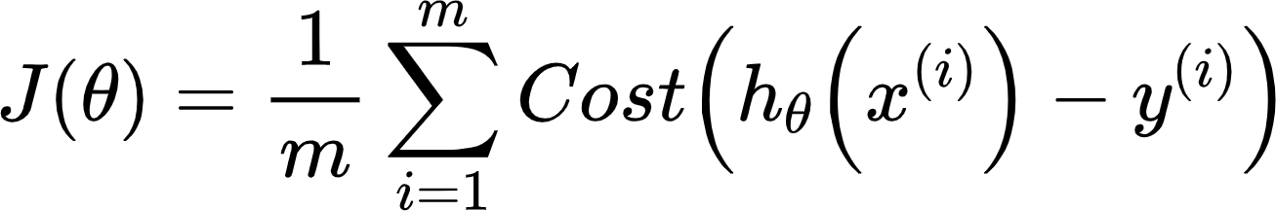
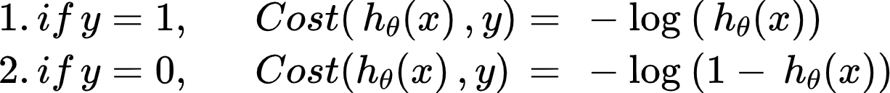
Hàm mất mát (t.)
Logistic Regression
Notes:
Lam the nao de chon ham gia thuyet phu hop voi du lieu

Slide 17



Tối ưu hàm mất mát
Logistic Regression
Tìm
Dự đoán một dữ liệu mới x:
  Kết quả
Notes:
Lam the nao de chon ham gia thuyet phu hop voi du lieu

Slide 18


Tối ưu hàm mất mát
Phương pháp tối ưu
Muốn
Thuật toán
  Chọn một điểm bất kỳ
  Thực hiện liên tiếp các phép biến đổi
  Thuật toán dừng khi thay đổi rất nhỏ
Notes:
Lam the nao de chon ham gia thuyet phu hop voi du lieu

Slide 19



Tối ưu hàm mất mát (t.)
===>
Notes:
Lam the nao de chon ham gia thuyet phu hop voi du lieu

Slide 20
Demo
def logistic_sigmoid_regression(X, y, w_init, alpha, tol = 1e-4, loop = 10000):
w = [w_init]
N = X.shape[1]
d = X.shape[0]
count = 0
check_w = 20
while count < loop:
# mix data
mix_id = np.random.permutation(N)
for i in mix_id:
xi = X[:, i].reshape(d, 1)
yi = y[i]
zi = sigmoid(np.dot(w[-1].T, xi))
w_new = w[-1] + alpha*(yi - zi)*xi
count += 1
# stopping criteria
if count%check_w == 0:
if np.linalg.norm(w_new - w[-check_w]) < tol:
return w
w.append(w_new)
return w

Slide 21



Bài tập 1
Cài đặt
  Chọn một điểm bất kỳ
  Thực hiện liên tiếp các phép biến đổi
  Thuật toán dừng khi thay đổi rất nhỏ
HD
===>
Notes:
Lam the nao de chon ham gia thuyet phu hop voi du lieu

Slide 22

Bài tập 2
Thực nghiệm phân loại hoa Iris setosa và Iris virginica
Dữ liệu mẫu

Slide 23
Bài tập 2
Thực nghiệm phân loại hoa Iris setosa và Iris virginica
Dữ liệu mẫu

Slide 24
Tài liệu tham khảo
https://realpython.com/logistic-regression-python/#single-variate-logistic-regression
Andrew Ng + Logistic Regression: https://www.youtube.com/watch?v=-la3q9d7AKQ

